Slide 1
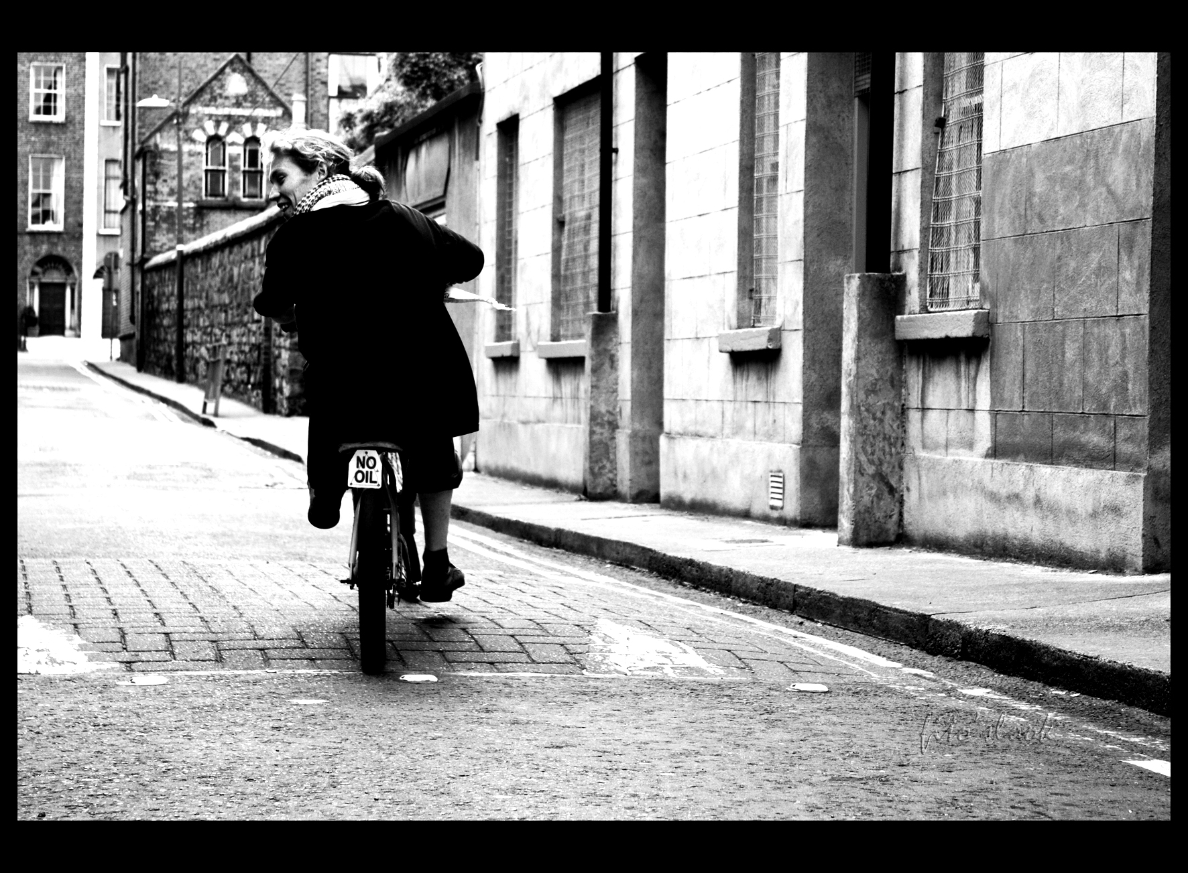

I
HKI
Rosa Lindqvist
Sari Seppälä
Sanna Viik
31.8.2010

Slide 2
Turismi-vuokra-satunnainen

Slide 3


Profiili jaottelua:
  Vuokrapyöräilijät
  Matkapyöräilijät
  Kokoontumisajoihin saapuvat pyöräilijät
  Hotellipyöräilijät
  Elämyspyöräilijät
    Extreme
    Uudet kokemukset
  Retkipyöräilijät
    Kaupunkiretket
    Luontoretket
    Vaellukset
    Yhdistelmämatkailijat
  Lifestyle pyöräilijät
    Hyvinvointipyöräilijät
    Liikuntapyöräilijät
    Budjettimatkailijat – hyödyntää pyörämatkailua

Slide 4
Budjetti
Liikunta
Lifestylepyöräilijät
Hyvinvointi
Yhdistelmämatkailijat
Vaellukset
Retkipyöräilijät
Luontoretket
Kaupunkiretket
Extremepyöräilijät
Elämyspyöräilijät
Uudet kokemukset
Kokoontumisajot
Vuokrapyöräilijät
Oma pyörä mukana
Tavikset
Matkapyöräilijät
Satunnainen
Vuokra
Turisti

Slide 5
” Pyöräilijäprofiilien erittely osoittautui monimutkaiseksi, sillä vuokra, satunnainen ja turisti ryhmittelyt lomittuvat keskenään. Päätimme ratkaista asian toisin…”

Slide 6
Pyöräilijäprofiiliryhmät
  Ulko- tai kotimaanmatkailija, joka vuokraa pyörän tai tuo oman pyörän mukanaan:
    Matkailija joka haluaa vuokrata pyörän muutamaksi tunniksi keskusta-alueilla. Yksinkertainen kaupunkipyörä, jonka vuokraaminen melko edullista. Motiiveina mm. nähtävyyksien katselu, liikkumisen helppous, nopeat visiitit keskusta-alueen ulkopuolella, tavaroiden kätevä kuljettaminen, yllättävä tarve, liikunta, budjetti, imago.
    Matkailija joka haluaa vuokrata pyörän useiksi päiviksi. Esim. Turun saariston rengasmatkaa varten. Pyörältä vaaditaan ainakin ajomukavuutta. Motiiveina mm. elämyksien tavoittelu, helppo liikkuminen, alueisiin tai nähtävyyksiin laajempi tutustuminen, ajallinen vapaus, liikunta, sulautuminen paikallisväestöön, ekologisuus, budjetti, imago.
    Matkailija joka haluaa vuokrata pyörän pidemmäksi aikaa. Esim. Lapin pyörävaellukset tai pidemmät maantieajomatkat. Pyörältä vaaditaan teknisiä ominaisuuksia, varusteiden tarve kasvaa. Motiiveina mm. liikunnallisuus, elämäntapa, uudet elämykset, itsensä haastaminen, elämänarvot, syvempi tutustuminen laajempaan alueeseen.

Slide 7
Pyöräilijäprofiiliryhmät
    Matkailija joka haluaa elämyksiä. Valmis käyttämään suurenkin summan rahaa toimivista välineistä sekä opastuksesta. Varusteet tilannekohtaiset. Motiivina mm. teemamatkalle osallistuminen, ryhmään kuuluvuuden tunne, imagolla suuri merkitys, rakkaus pyöräilyyn, raha ja varallisuus, laadusta tinkimättömyys, täydellisen elämyksen tavoittelu.
    Matkailija joka haluaa extreme kokemuksia. Välineiden oltava vaativaan käyttöön tarkoitettuja, suojavarusteiden tarve välttämätön. Motiivina mm. adrenaliini ryöppy, vahvat kokemukset, itsensä haastaminen, imagon vahvistaminen, lajissa kehittyminen, intohimo.
    Matkailija jonka pääasiallinen matkustusväline on pyörä. Ajaa omalla pyörällä ja kuljettaa suuriakin määriä matkatavaroita mukanaan. Motiivina mm. elämäntapa ja arvot, budjetti, huolettomuus, kokemukset, omatoimisuus, matkanteko ja päämäärä.
    Matkailija joka saapuu tapahtumaan. Pääasiassa syyt sosiaalisia, eikä niinkään itse pyöräily. Esim. kokoontumisajoihin saapuvat ja custom-messuille osallistuvat. Motiivina mm. muiden alan harrastajien tapaaminen, omien elämysten ja kokemusten jakaminen, harrastuksen vahvistaminen, tiedon kerääminen, ideoiden hankkiminen, verkostoituminen.

Slide 8
Pyöräilijäprofiiliryhmät
Paikallinen, joka satunnaisesti vuokraa pyörän hetkelliseen tarpeeseen:
  Paikallinen joka vuokraa pyörän tavaran kuljettamiseen. Pyörässä oltava hyvä kori, satulaukku tai tavaran kuljetukseen suunniteltu pyörä. Motiivina mm. kodinkoneen hankinta, kirpputorilla myynti, tapahtuman järjestäminen.
  Satunnaiset retket ystävien, vieraiden tai sukulaisten kanssa. Motiivina mm. tarve korvata rikkoutunut pyörä, ei tarvetta omalle pyörälle, kaupungin esitteleminen, ryhmään kuuluvuuden tunne.
  Vuokraa omaan tai perheen tarpeeseen. Motiivina mm. oman pyörän säilytysvaikeudet, halu testata erilaisia pyörämalleja, varallisuus, pyörän käyttö vähäistä.

Slide 9
Pyöräilyturismi faktoja

Slide 10
Pyöräilyturismi
Vuonna 2003 Iso-Britanniassa pyöräilyturismi tuotti yli 350 miljoonaa euroa.
Euroopassa 2005 pyöräilymatkailun kokonaistuotto oli n. 4-5 miljardia euroa
Pyöräilyturismin kasvunäkymät ovat rajattomat. Arvioiden mukaan vuonna 2020 pyöräilyturismi tuottaa Euroopassa yli 20 miljardia euroa vuodessa.
Pyöräilyturismin hyödyt:
  pienemmät päästöt
  vähemmän rasitusta liikenteessä
  talouden kasvu
  terveyden ja matkailun edistäminen.
  Kestävä kehitys

Slide 11
Pyöräilyturismi
Pyöräilyturismin kasvuun vaadittavia tekijöitä:
  Infrastruktuurin kehittyminen; houkuttelevat pyöräilyreitit
  Turvallinen ja helppo siirtyminen kaupunkien ja maaseudun välillä
  Näkyvät ja yhdenmukaiset opasteet
  Ajankohtaiset kartat ja oppaat
  Kehittynyt julkinen liikenne – pyörien kuljettaminen sekä matkailijoiden tiedottaminen
  Kehittyneet pyörien vuokrauspalvelut - myös autojen parkkeeraaminen huomioitava
  Hotellien varauspalvelut ja pyöräilypaketit
Pyöräilyturismin kasvuun vaikuttavia tekijöitä:
  Aktiivilomien tarpeen kasvu (kiinnostus hyvinvointimatkailuun)
  Kiinnostus ekomatkailuun (kestäväkehitys)
  Kiinnostus maaseutuun ja kulttuuriin
  Pyöräilyn trendikkyys (imago, muoti)

Slide 12
Lähteet
http://www.onestreet.org/resources-for-increasing-bicycling/143-cycle-tourism
http://www.sustrans.org.uk/assets/files/Info%20sheets/ff28.pdf
http://www.velo.info/Library/Cycling_Leisure_Tourism.pdf
http://www.mek.fi/w5/mekfi/index.nsf/6dbe7db571ccef1cc225678b004e73ed/7620b7fbb6d5b604c2257524002b5937/$FILE/Pyorailymatkailun_kehitt%C3%A4misstrategia_2009-2013%20vrs%202.pdf
http://www.transportal.fi/Hankkeet/jaloin/liikennepolitiikka/pyoramatkailupolitiikka_121103.pdf
http://www.visitfinland.com/web/guest/finland-guide/what-to-see/summer-activities/cycling
http://www.pyoraillensuomessa.fi/index.php?p=sis&pid=15&l=fi
http://www.mek.fi/W5/mekfi/index.nsf/730493a8cd104eacc22570ac00411b4b/1748edc7dc3fe88ac225735b0032a947/$FILE/A134%20Melonta-%20py%C3%B6raily-%20vaellustarjontamme%20ja.pdf
http://www.kk.dk/sitecore/content/Subsites/CityOfCopenhagen/SubsiteFrontpage/LivingInCopenhagen/CityAndTraffic/CityOfCyclists.aspx
http://www.linkbc.ca/torc/downs1/cycleTourism.pdf
www.aep.wur.nl/NR/rdonlyres/D3255A0B-D9AB-4EF3.../036_Piket.doc
www.aep.wur.nl/NR/rdonlyres/D3255A0B-D9AB-4EF3.../036_Piket.docwww.aep.wur.nl/NR/rdonlyres/D3255A0B-D9AB-4EF3.../036_Piket.doc

